Slide 1
《一拳超人》
项目企划书

Slide 2
产品介绍
产品以《一拳超人》为IP，通过还原度高且具备差异化的美术制作，给玩家新鲜的视觉体验
借鉴《剑与远征》的结构，根据IP动画中表现的战斗效果进行充分的还原
在玩法内容上进行设计突破，充分结合IP元素，融入关卡解谜、挑战和冒险元素，着重突出策略性和技巧性的结合，让英雄的阵容搭配在冒险中更具备用武之地

Slide 3
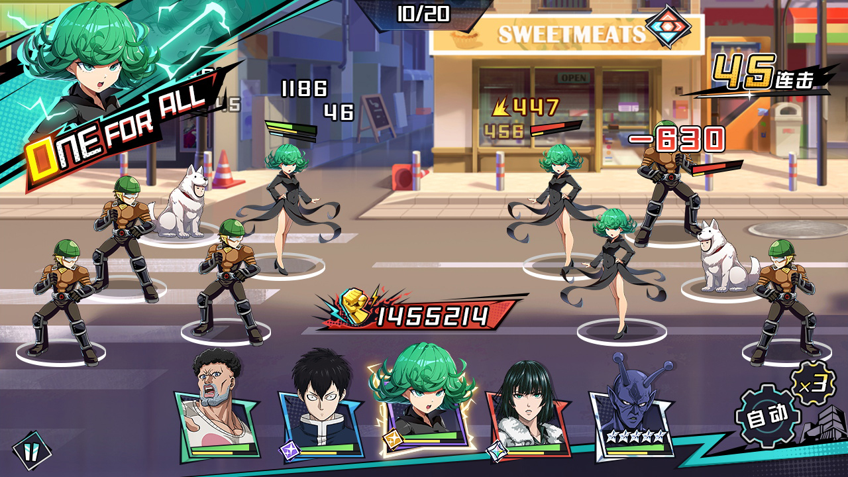
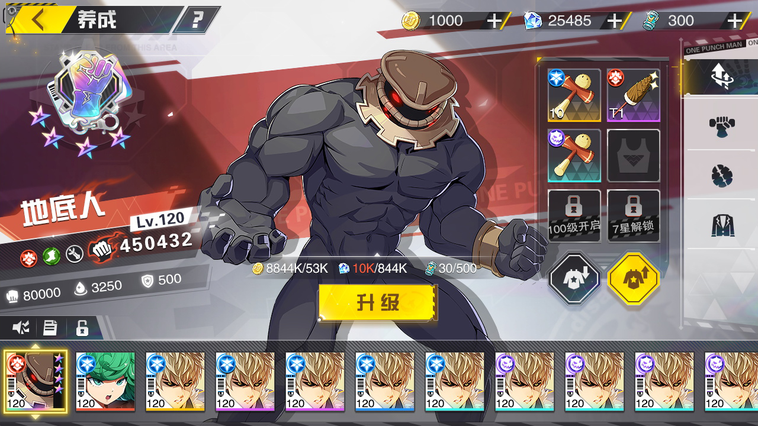
美术 - 整体画面
整体画面的色彩纯度高，画面表现较为艳丽，对比度强烈

Slide 4
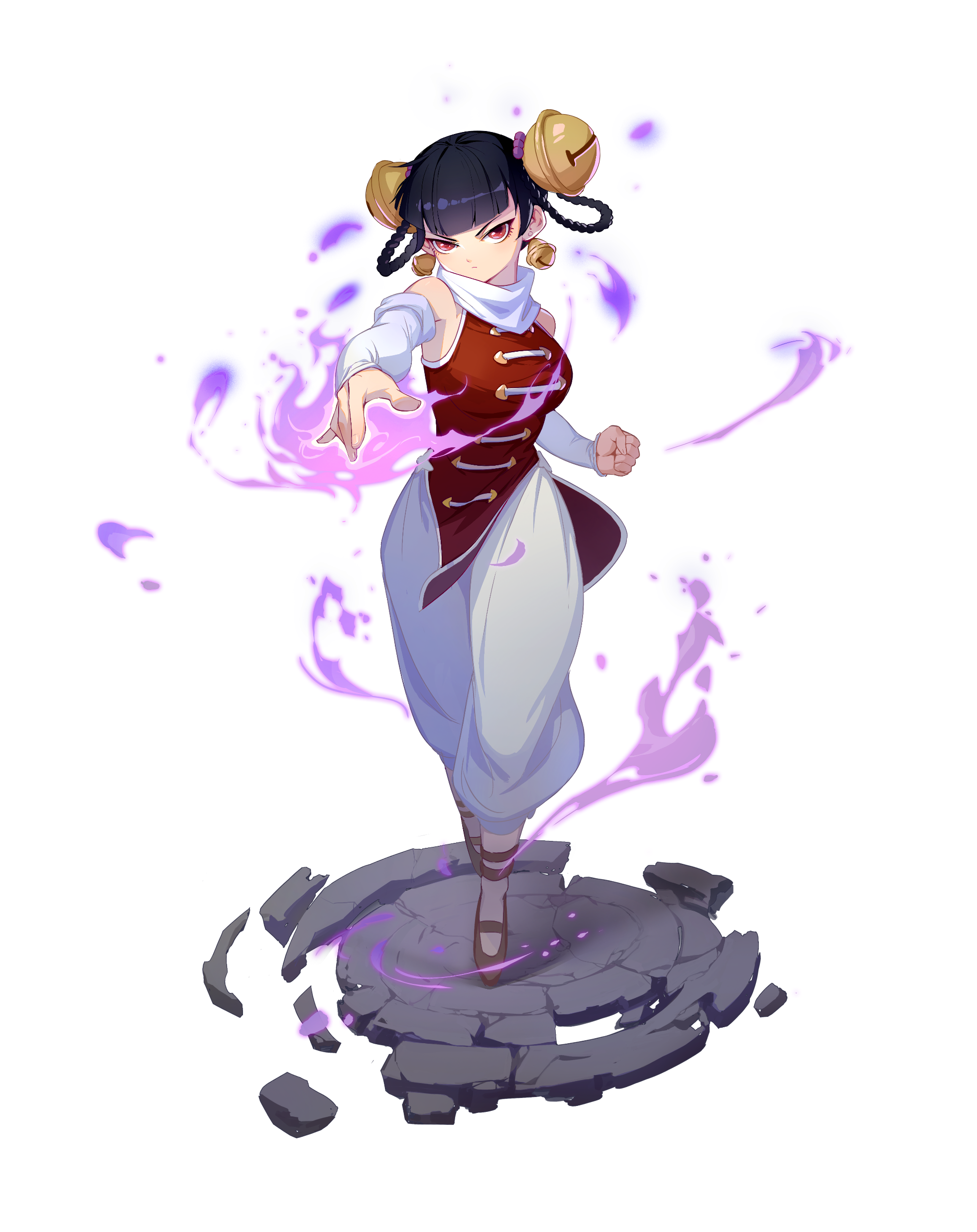
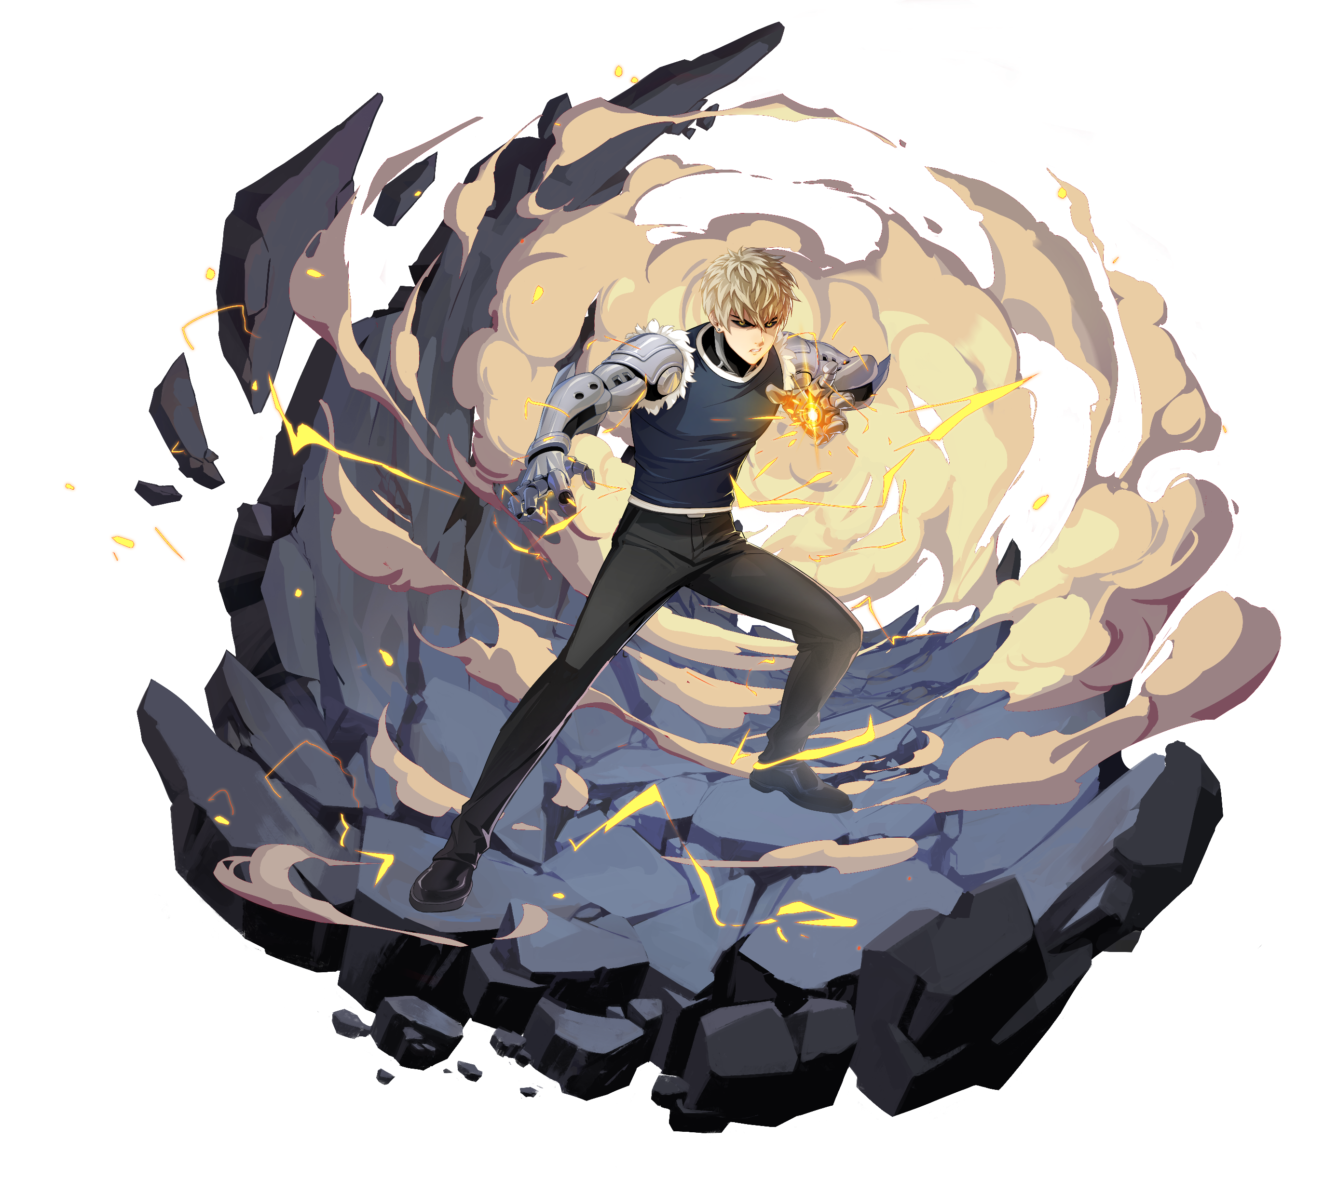
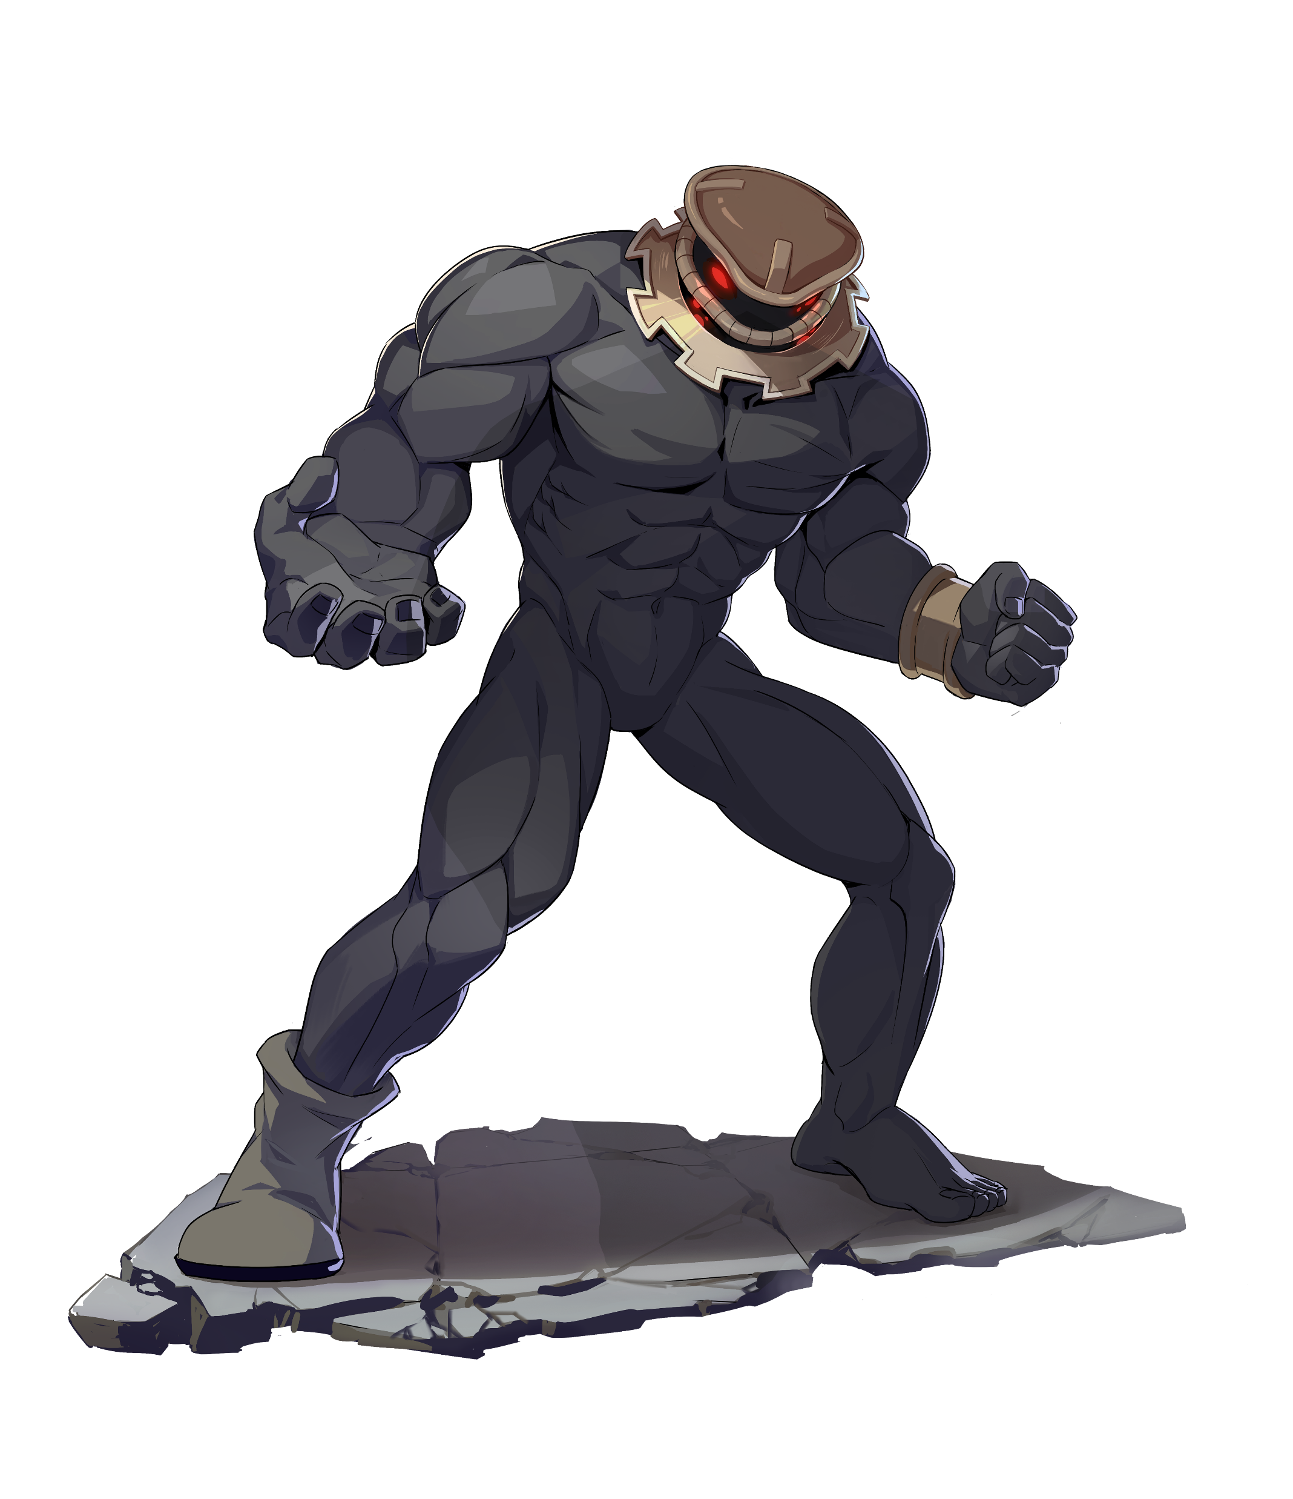
美术 - 角色
绿将 – 地底人
蓝将 – 玲玲
紫将 – 杰诺斯

Slide 5
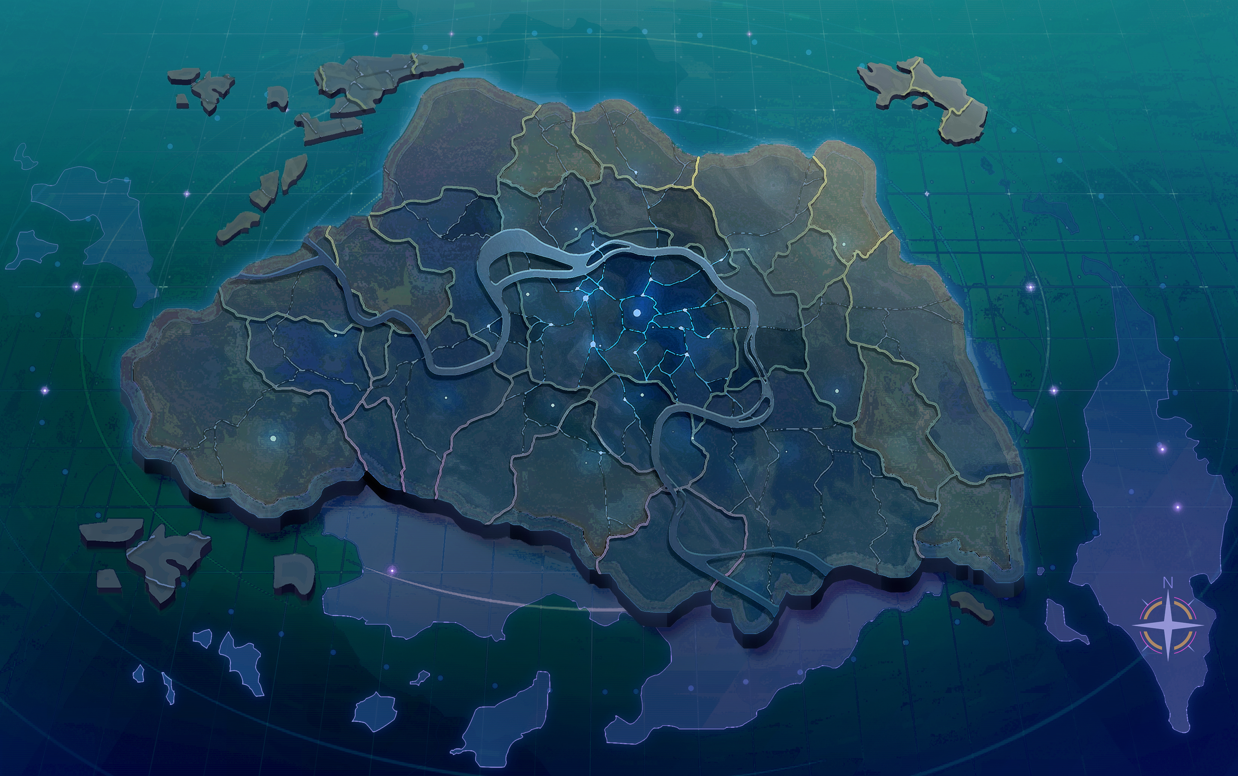
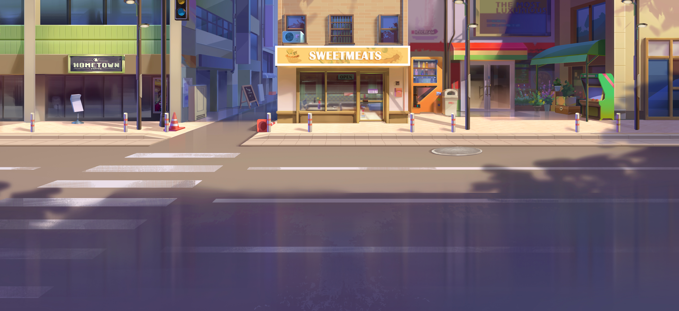
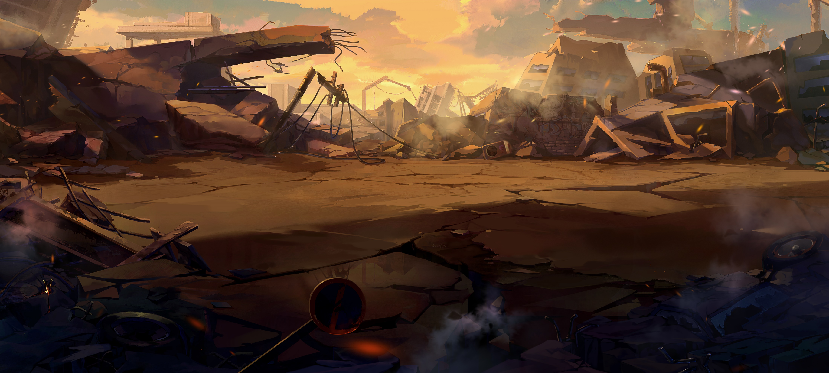
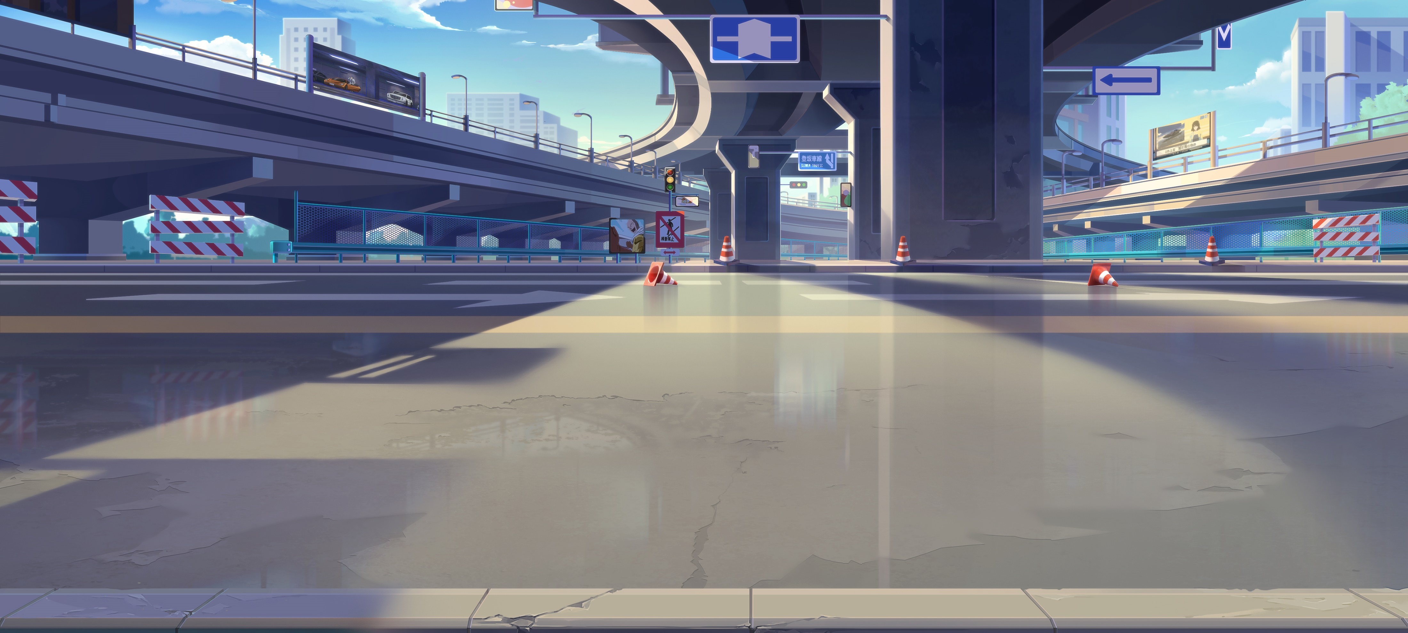
美术 - 场景
世界地图
战斗场景 – 无人街道
战斗场景 – 破坏城市
战斗场景 – 高架桥

Slide 6
特色玩法
国战
充分结合IP，玩家可在玩法中选择“英雄”或“怪人”阵营，通过抢夺资源、扩大本阵营领土等方式赢得胜利并获取丰厚奖励
迷宫
融入挑战和冒险元素，玩家需要合理选择并搭配自身阵容，着重突出策略性和技巧性结合的特色玩法
时光之颠
玩法以解谜为核心，通过巧妙的关卡设计设置难度适中的障碍供玩家破解，一条谜题多样解法，让玩法可较为轻松的通关并获得奖励
多样PVP玩法
以“赛季”为核心概念，每个赛季都设定有不同的玩法机制，新鲜不重复，挑战有乐趣

Slide 7
商业逻辑

Slide 8
数据预期

Slide 9
流水预期

Slide 10
版本节点&工期&预算

Slide 11
李钊 【制作人】
团队成员介绍
蔡博智
【工作室负责人】
周志明
【执行制作人】
王韬
【战斗程序员】
相朋举
【美术指导】
绿洲合伙人
毕业于中国传媒大学，经济学专业
从业13年，曾先后就职于昆仑，玩蟹，畅游，攸乐，金山等多家成功公司
带领团队制作了《热血龙族2》《斗罗十年》《武林闲侠》等项目，均获得良好收益
非常擅长卡牌、放置卡牌、AFK like类型的产品
在系统架构，数值结构，UE设计，团队管理上有丰富经验
毕业于兰州理工大学，计算机专业
从业10年，先后就职于完美，畅游，攸乐，玩蟹等多家成功公司
带队做过《武林外传》《斗罗十年》《KOF98》等项目,均获良好收益
2020.2—2021.6在玩蟹担任《KOF98》海外区域【港澳台-日本-韩国-欧美】策划负责人
在卡牌产品设计、海外运营、维护、商业化、本地化经验丰富
《武林闲侠》战斗程序员
精通C#,lua等编程语言，精通Unity引擎
从业13年，曾就职于目标、攸乐、永航等多家成功公司
在制作《斗罗十年》期间，任3D角色组组长，在永航A2项目担任资深角色设计师
拥有深厚的美术设计功底，对色彩控制能力极强，并对渲染、shader的技术有很强的把控能力
主创团队成员大多来自完美、掌趣、永航等知名游戏公司，平均行业工作经验在8年以上。团队拥有大量创作、维护和商业化经验

Slide 12
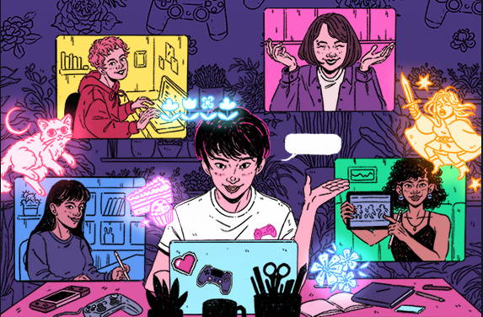
团队总体规模
初期团队规模24人。考虑到3D游戏的制作周期和产品的质量，预估研发团队规模会拓展到近40人
制作人：1人
执行制作人：1人
策划：6-7人
技术：6-8人
美术：18-20人
测试：1-2人

